Slide 1
Flora y plantas de Canarias.-Capitulo I.-A-C
Selección de textos y fotografías por
JOSE ELIAS BONELLS

Slide 2
Vegetación autóctona o propia de la Región Macaronésica
La vegetación autóctona está formada por especies que son propias de Canarias, pero no necesariamente exclusivas del Archipiélago.
Una amplia información la encontráis en :. La vegetación autóctona y la flora endémica – GEVIC
La flora de Canarias es el conjunto de especies vegetales que se pueden encontrar en estado silvestre en las islas Canarias. Comprende unas 1750 o 1800 especies de plantas, de las que alrededor de 5001 son endemismos canarios, otras 500 son autóctonas de la región macaronésica y el resto probablemente fueron introducidas en tiempos modernos, posteriores a la conquista de las islas.

Slide 3
La flora canaria es rica en especies con potencial ornamental habiendo aportado varias especies al arsenal mundial de especies utilizadas en jardinería, si bien muchas todavía especies con gran potencial ornamental no han salido aún del archipiélago.
Las especies introducidas presentan una gran capacidad de adaptación y colonización del nuevo espacio y una elevada tasa de reproducción, ya que tienen pocos requerimientos ambientales. Tal es su adaptación natural al paisaje que, el 50% de las especies existentes en Canarias pertenecen a lejanas regiones del Planeta.
De entre todas las especies consideradas como introducidas son las conocidas como ‘invasoras’ las que producen una mayor preocupación por sus efectos sobre ecosistemas naturales.

Slide 4
El peligro de estas especies radica en que, en muchas ocasiones, son capaces de desplazar a las especies propias del hábitat donde se asientan, ya que son más fuertes en la lucha por la colonización.
También se mezclan con las especies propias, lo que hace que éstas pierdan sus elementos genéticos originales y únicos.
Uno de los casos más conocidos de este proceso de hibridación es el que se produce entre la palmera canaria (Phoenix canariensis), especie endémica del Archipiélago, y la palmera datilífera (Phoenix dactilifera), que es introducida.

Slide 5
Los motivos de la introducción de estas especies en las Islas son de diversa índole.
En muchos casos se trata de cuestiones de producción, ya que algunas de estas especies tienen un crecimiento más rápido que las canarias y su rendimiento es mayor, por lo que resultan económicamente más rentables.
En este sentido, también resultan más ventajosas para la reforestación de algunas zonas, ya que al crecer más rápido, se ven los resultados en menor tiempo. Por otro lado, están las especies traídas para jardines y parques, generalmente especies ornamentales que resultan más atractivas por su aspecto que las conocidas en las Islas.

Slide 6
Plantas Ornamentales
Son las más extendidas, ya que se utilizan en muchos y variados lugares, desde entornos públicos como jardines y parques, hasta jardines privados. Destacan las Adelfas, procedentes del Mediterráneo. Los Hibiscus, plantados como ornamentales en calles y carreteras y que llegan a tener un porte arbóreo. Otras plantas de jardín como los Alhelíes, llegan a creer espontáneas en los acantilados húmedos. También destacan la Flor de Pascua y las Buganvillas del Brasil. Un caso muy particular de planta ornamental introducida y que ha tomado gran relevancia es la Strelitzia, que se ha convertido en la planta de referencia para el turismo en las Islas, sin ser endémica. A los visitantes les llamaba mucho la atención por sus vistosos colores y forma, por lo que se les comenzó a dar como souvenir en sus visitas a las Islas.

Slide 7
Especies arbóreas
Destacan, en primer lugar, las higueras y los castaños, especies que se han integrado en el territorio y la cultura gastronómica canaria. El castaño, por ejemplo, fue introducido en la época de la Conquista, se desarrolla en cotas superiores a los 500 metros y ha ido sustituyendo a masas de fayal-brezal. En segundo término, aparecen los eucaliptos, los cuales llegan a alcanzar notables proporciones. De esta especie se han plantado bosquecillos en montes públicos o particulares, aprovechándose en este caso su madera. En estos últimos años se tiende a sustituirlos, pues su gran índice de evaporación foliar perjudica a los suelos cultivables, restándoles reservas acuíferas.

Slide 8
Otras especies arbóreas introducidas son las moreras o moral, los cipreses, las acacias, las jaracandas y, especialmente, los laureles de indias y las araucarias, que adornan las plazas de muchos pueblos.
Entre las palmeras, destaca la washingtonia, que posee forma de abanico. También destacan las palmeras de dátiles, muy abundantes en algunas islas como La Gomera.
En épocas anteriores, especialmente durante el franquismo (años 40 y 50 del siglo XX), se llevó a cabo la reforestación de muchas zonas altas de las Islas con pinos mediterráneos o californianos (Pinus radiata) en lugar de hacerlo exclusivamente con la especie local, el pino canario (Pinus canariensis).

Slide 9
Frutos tropicales
Muchas de las especies tropicales introducidas se han adaptado perfectamente a las características climáticas del Archipiélago. Así, podemos encontrar grandes plantaciones de frutas tropicales para la exportación, como pueden ser las papayas, la piña tropical, el aguacate, las guayabas, los mangos, etc.
Sin lugar a dudas, una de las más importantes es el plátano, que ha tomado gran relevancia en las Islas. Aunque en la última década su superficie cultivada haya descendido considerablemente, su importancia sigue siendo fundamental en la economía de muchas familias isleñas. Se habla del plátano canario como especie diferenciada de las demás y es muy apreciada en la gastronomía de muchos países.

Slide 10
Especies invasoras
Cuando se habla de especies introducidas, muchas veces se plantea desde un punto de vista negativo. En este caso se suelen denominar especies invasoras, y son, entre otras, las tuneras, el amor seco, la pitera, el rabo de gato, la gramínea africana, la hierba elefante, etc.
Algunas constituyeron en el pasado importantes fuentes de ingreso, es el caso de las tuneras o pencas (Opuntia ficus-indica). Se trata de una especie introducida de gran beneficio para Canarias, pues de ella se extraía el insecto de la cochinilla, que sirvió para producir colores y dar tintes durante épocas pasadas. Actualmente se encuentra en el territorio de forma totalmente aleatoria, en terrenos pedregosos y abandonados.

Slide 11
Otro ejemplo es la conocida como pita o pitera (agave americana). Se introdujo en Canarias en el siglo XVI y fue utilizada con muchos y diversos fines: en la fabricación de cuerdas para los barcos, cobertizos, ventanas, en las casas más humildes servía de tejado, etc.
También se utilizaba como delimitadora de propiedades agrícolas, uso que se ha extendido hasta la actualidad. Más adelante se utilizó para fabricar licores, vinagre, azúcar, etc. Hoy en día se encuentra asilvestrada y se considera una especie invasora, ya que desplaza de sus ecosistemas a especies endémicas.
El rabo de gato se ha convertido en una auténtica plaga, una especie vegetal invasora muy complicada de eliminar. (SG)

Slide 12
Otras, en cambio, resultan verdaderas plagas y se ha puesto mucho empeño en su eliminación, resultando en algunos casos imposible hasta ahora.
Es el caso del rabo de gato (Pennisetum setaceum), que se encuentra en muchos terrenos abandonados y en las orillas de las carreteras y, debido a que sus semillas se transportan muy fácilmente a través del viento, ha colonizado muchos terrenos y zonas de las Islas.

Slide 13
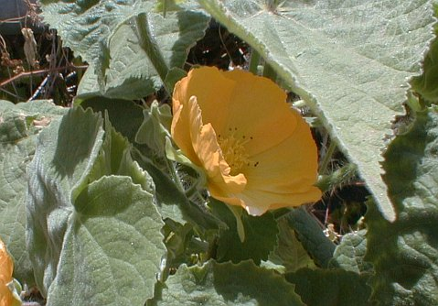
Notes:
Abutilon grandifolium

Slide 14
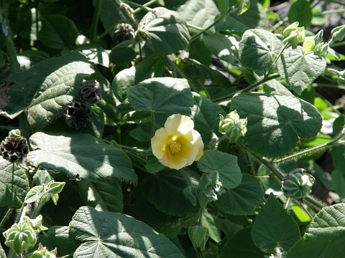
Notes:
Abutilon grandifolium

Slide 15
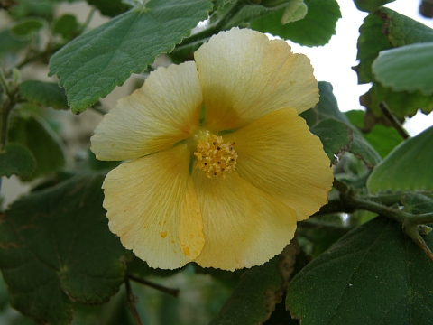
Notes:
Abutilon grandifolium

Slide 16
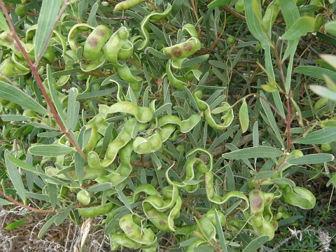
Notes:
Acacia cyclops.-Acacia majorera

Slide 17
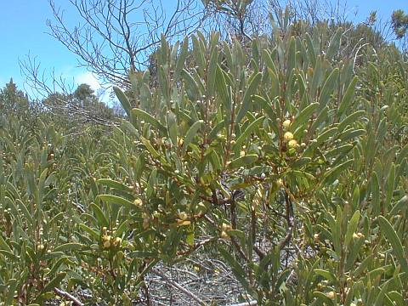
Notes:
Acacia_cyclops

Slide 18
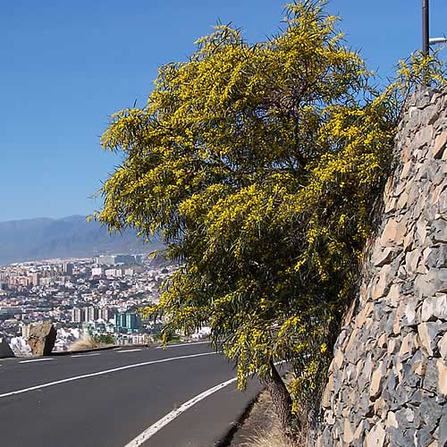
Notes:
Acacia saligna

Slide 19
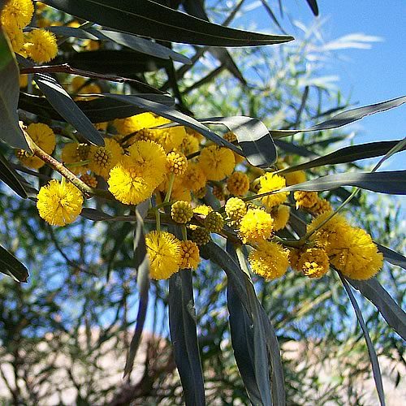
Notes:
Acacia saligna

Slide 20
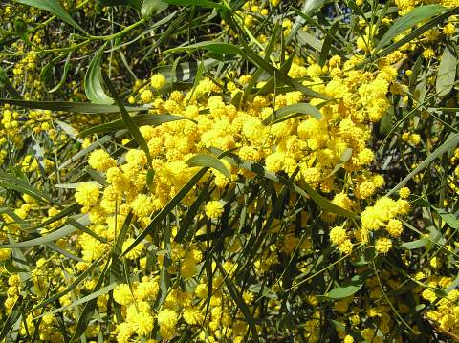
Notes:
Acacia_cyanophylla.

Slide 21
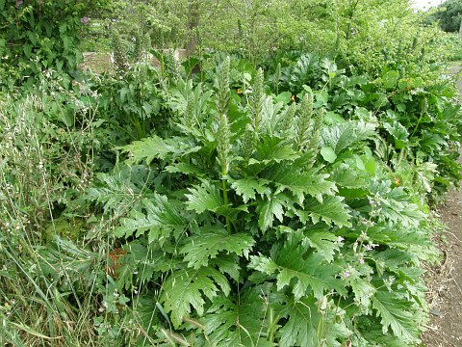
Notes:
Acanthus mollis

Slide 22
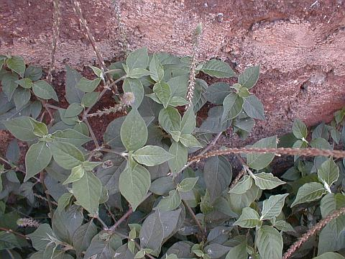
Notes:
Achyranthes aspera

Slide 23
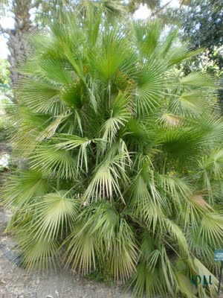
Notes:
Acoelorrhaphe wrightii

Slide 24
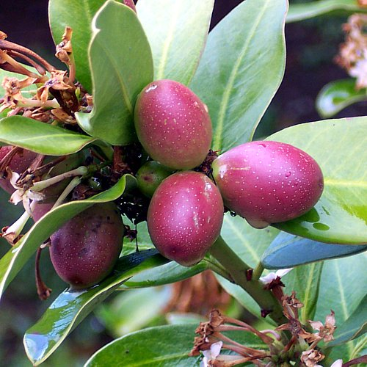
Notes:
Acokanthera oblongifolia

Slide 25
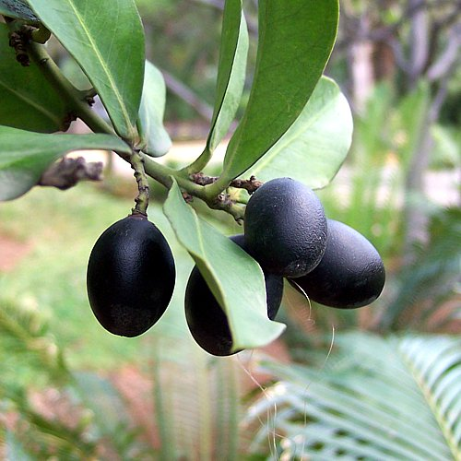
Notes:
Acokanthera oblongifolia

Slide 26
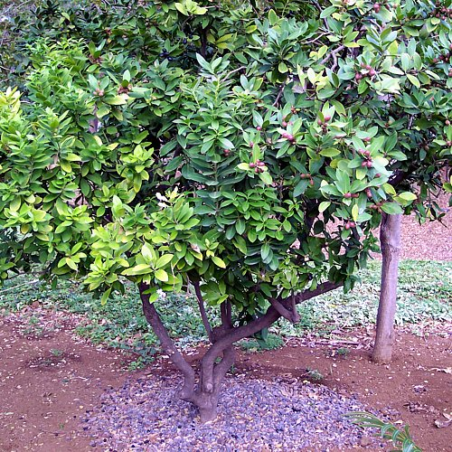
Notes:
Acokanthera oblongifolia

Slide 27
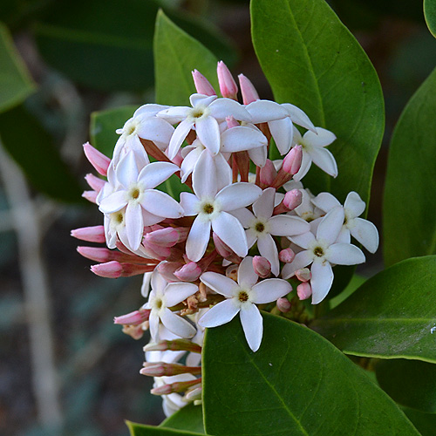
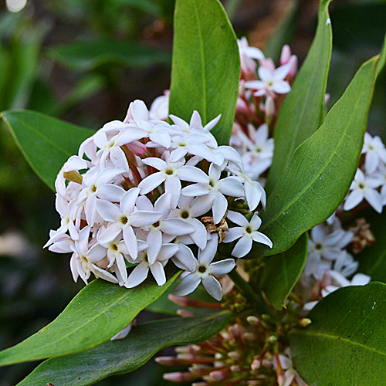
Notes:
Acokanthera oblongifolia

Slide 28
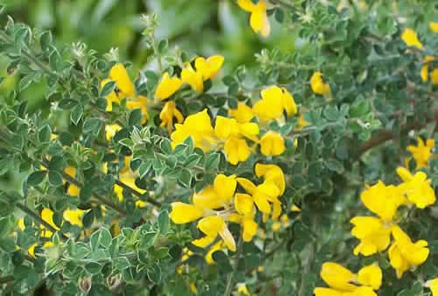
Notes:
Adenocarpus foliosus.-codeso

Slide 29
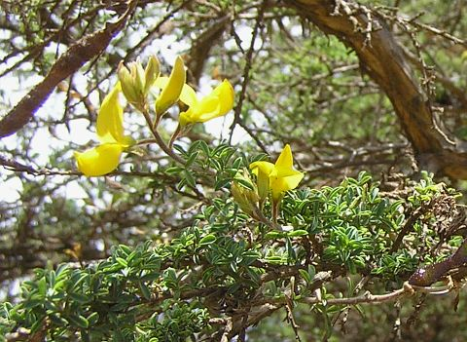
Notes:
Adenocarpus foliosus.-codeso

Slide 30
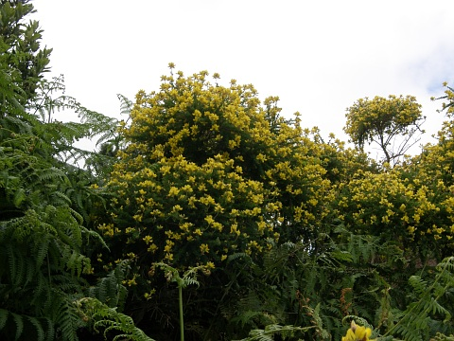
Notes:
Adenocarpus foliosus.-codeso

Slide 31
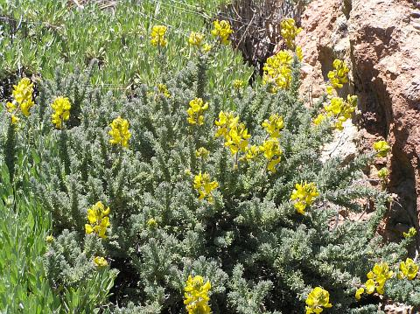
Notes:
Adenocarpus viscosus

Slide 32
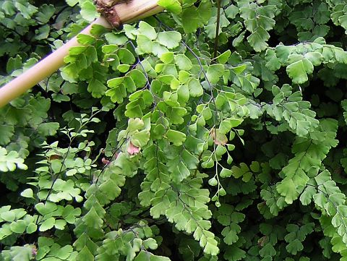
Notes:
Adiantum capillus-veneris

Slide 33
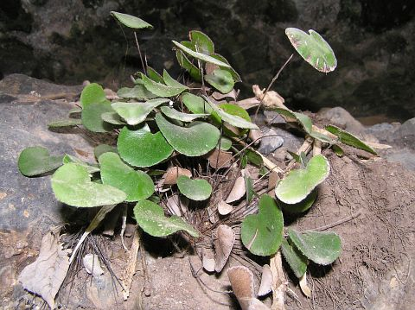
Notes:
Adiantum_reniforme

Slide 34
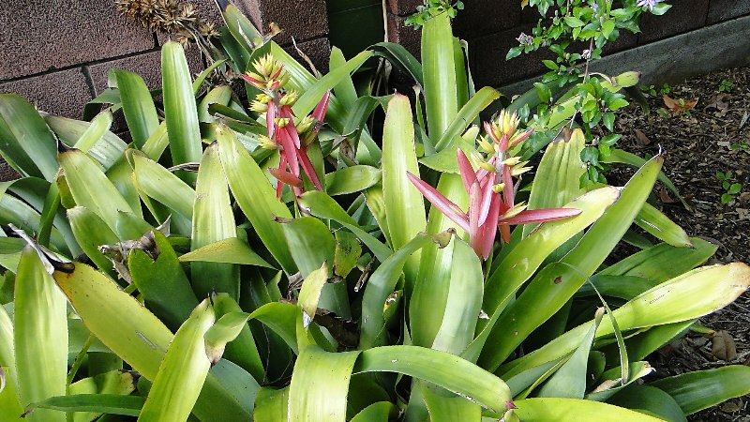
Notes:
Aechmea aquilega

Slide 35
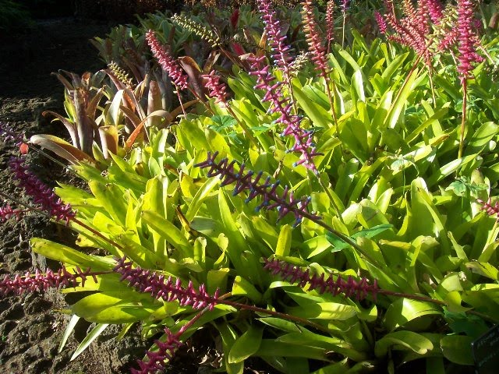
Notes:
Aechmea gamosepala_

Slide 36
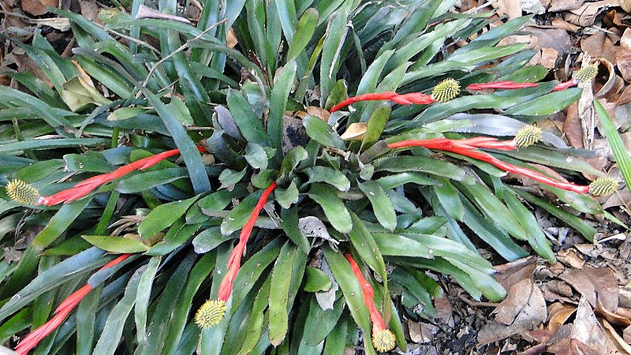
Notes:
Aechmea pineliana

Slide 37
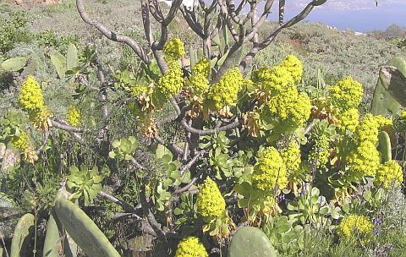
Notes:
Aeonium arboreum.-holochrysum

Slide 38
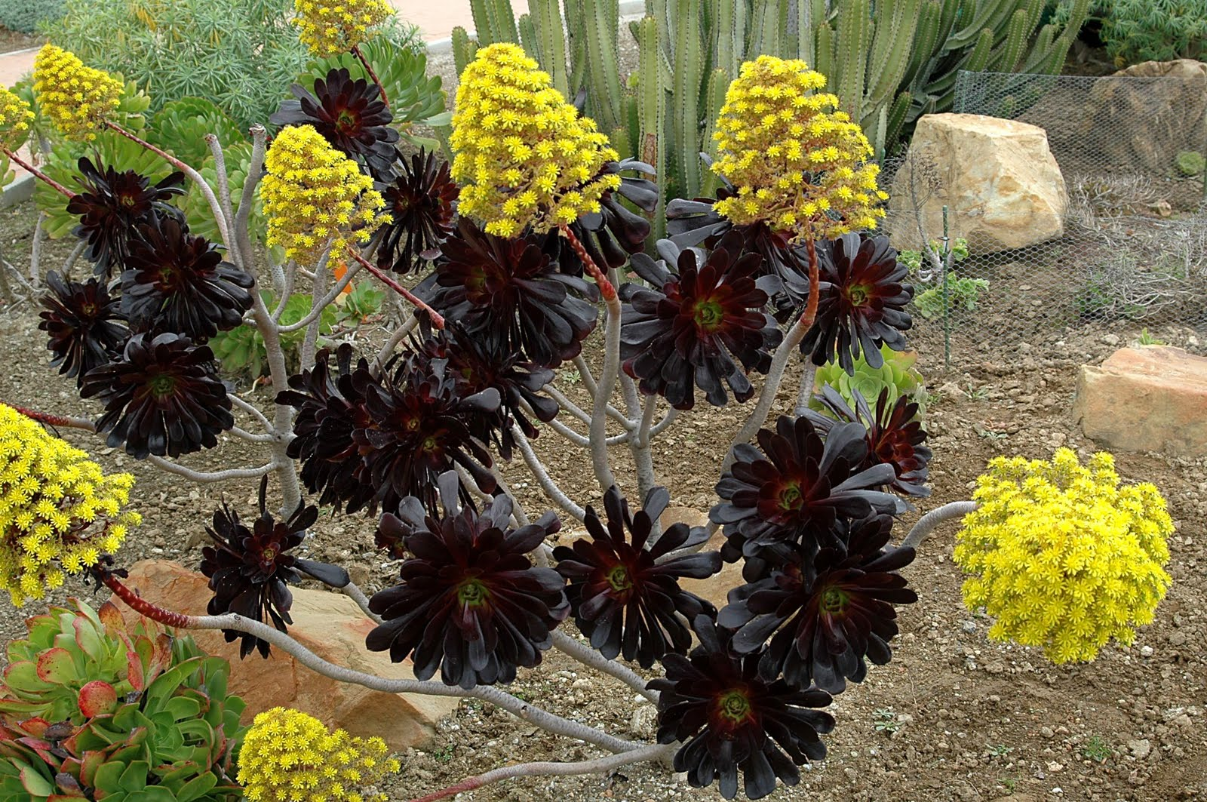
Notes:
Aeonium arboreum artropurpureum

Slide 39
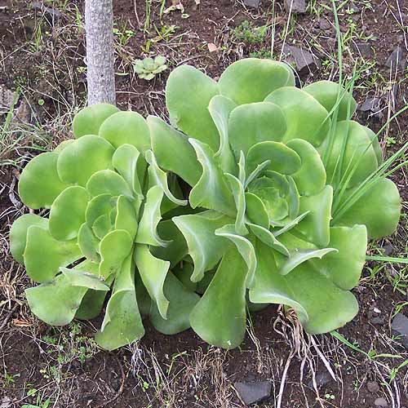
Notes:
Aeonium canariense

Slide 40
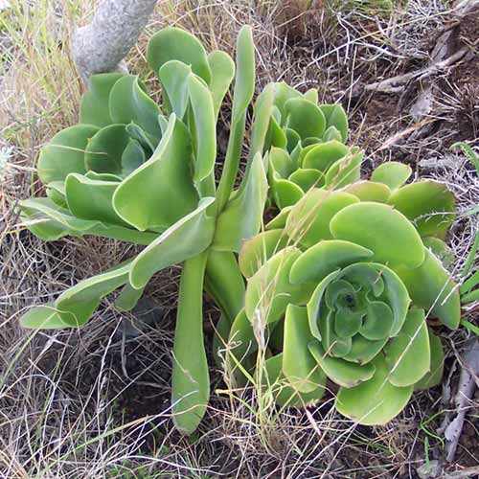
Notes:
Aeonium canariense

Slide 41
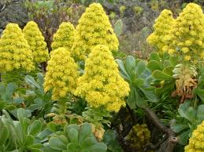
Notes:
Aeonium ciliatum.-Bejete

Slide 42
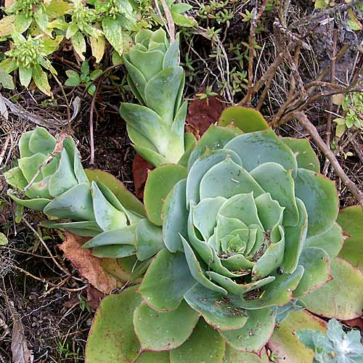
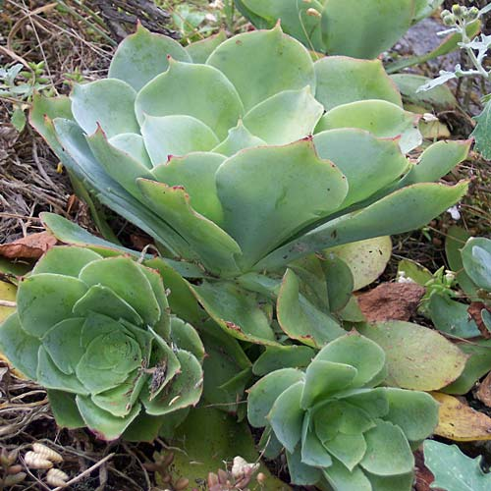
Notes:
Aeonium cuneatum

Slide 43
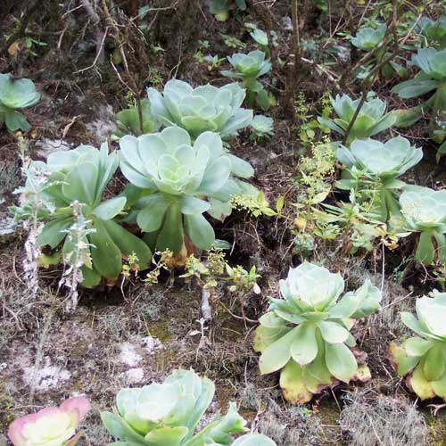
Notes:
Aeonium cuneatum

Slide 44
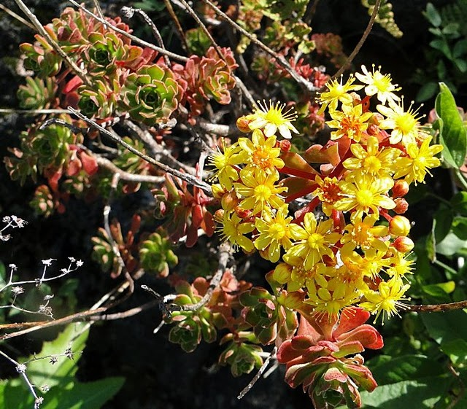
Notes:
Aeonium spathulatum_

Slide 45
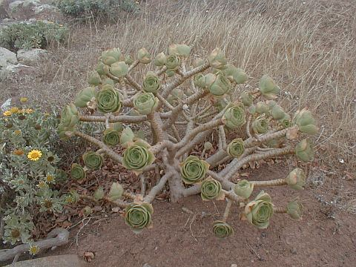
Notes:
Aeonium_balsamiferum.-Potera o Farroba

Slide 46
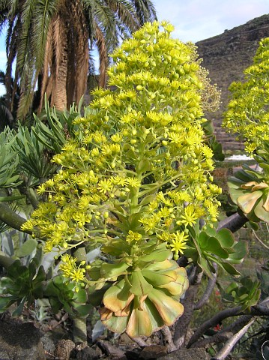
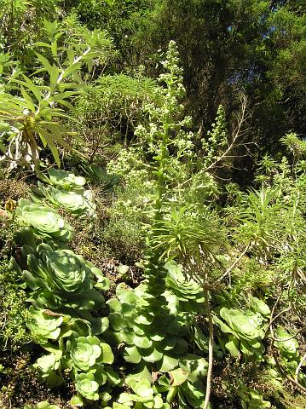
Notes:
Aeonium arboreum y Aeonium canariense

Slide 47
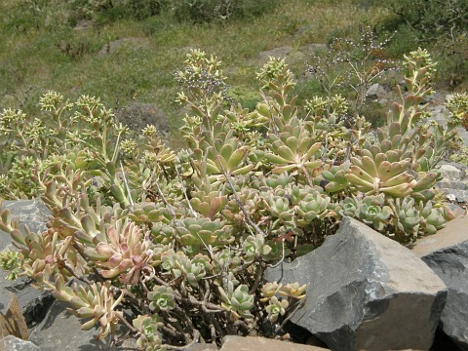
Notes:
Aeonium castello paivae

Slide 48
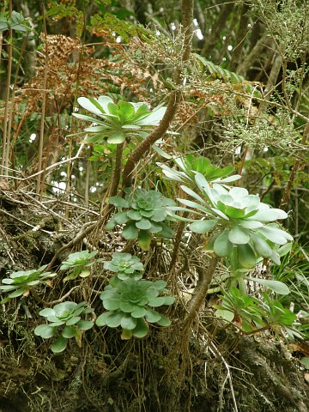
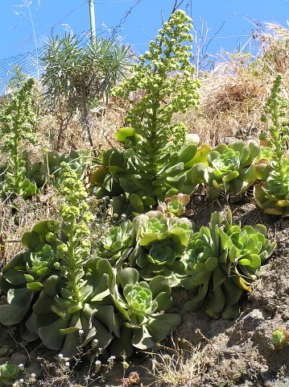
Notes:
Aeonium_ciliatum y Aeonium_palmense

Slide 49
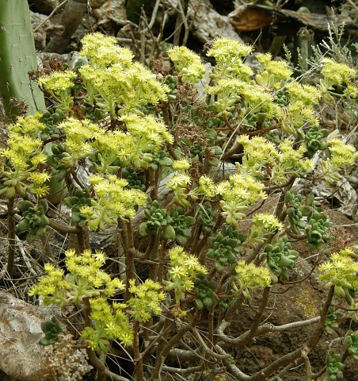
Notes:
Aeonium lindleyi

Slide 50
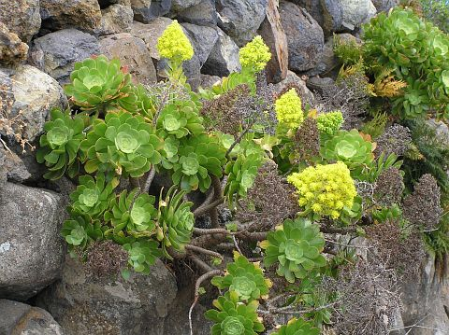
Notes:
Aeonium_vestitum.-Aeonium arboreum

Slide 51
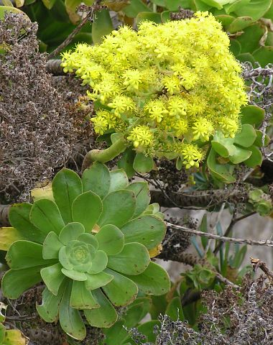
Notes:
Aeonium_vestitum.-Aeonium arboreum

Slide 52
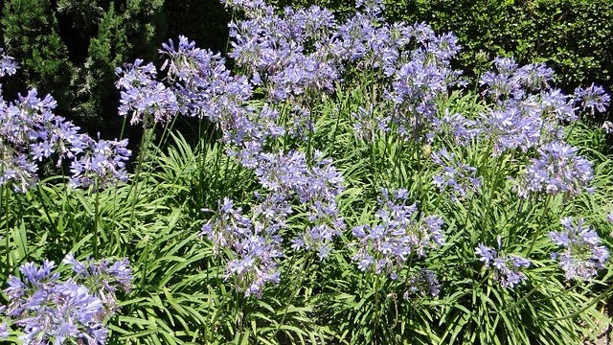
Notes:
Agapanthus africanus

Slide 53
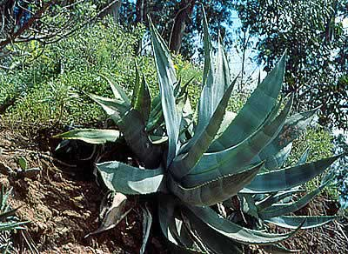
Notes:
Agave americana.-pita

Slide 54
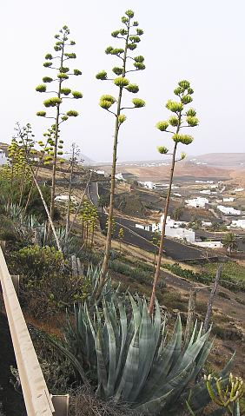
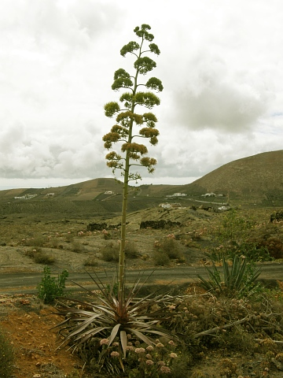
Notes:
Agave americana y Agave_fourcroydes

Slide 55
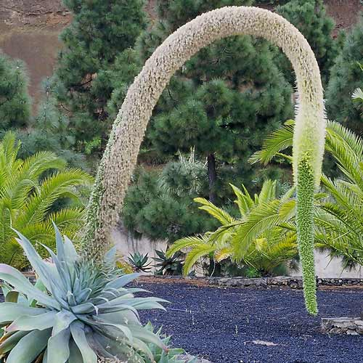
Notes:
Agave-atenuatta-

Slide 56
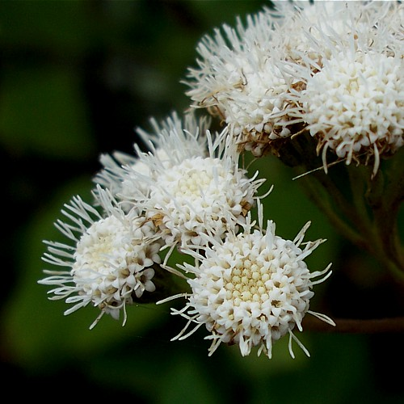
Notes:
Ageratina adenophora

Slide 57
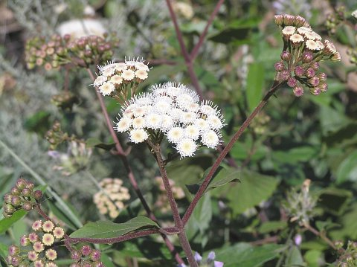
Notes:
Ageratina_adenophora.-Flor de Espuma

Slide 58

Notes:
Aizoon_canariense-Pata de perro

Slide 59

Notes:
Aizoon_canariense-Pata de perro

Slide 60

Notes:
Ajania pacifica

Slide 61

Notes:
Alberta magna

Slide 62

Notes:
Alberta magna

Slide 63

Notes:
Alberta magna

Slide 64

Notes:
Albizia dystachia

Slide 65

Notes:
Albizia dystachia

Slide 66

Notes:
Alcantarea imperialis rubra

Slide 67

Notes:
Allium ampeloprasum

Slide 68

Notes:
Aloe arborescens-

Slide 69

Notes:
Aloe arborescens-

Slide 70


Notes:
Aloe dichotoma y Aloe arborescens

Slide 71

Notes:
Aloe marlotii

Slide 72

Notes:
Aloe plicatilis

Slide 73

Notes:
Aloe saponaria

Slide 74

Notes:
Aloe striata

Slide 75


Notes:
Aloe_vera

Slide 76

Notes:
Aloe_vera

Slide 77

Notes:
Aloe africana

Slide 78

Notes:
Aloe-africana

Slide 79

Notes:
Anagallis arvensis

Slide 80

Notes:
Anagallis_arvensis.-HIERBA DEL CIELO

Slide 81


Notes:
Anredera cordifolia2.-Invasora

Slide 82

Notes:
Antigonon-leptopus

Slide 83

Notes:
Antigonon-leptopus

Slide 84

Notes:
Aptenia_cordifolia

Slide 85

Notes:
Arabis caucasica

Slide 86

Notes:
Arabis caucasica

Slide 87

Notes:
Araucaria bidwillii

Slide 88


Notes:
Araucaria columnaris y Araucaria heterophylla

Slide 89

Notes:
Arbutus canariensis

Slide 90

Notes:
Argyrantemum frutescens

Slide 91

Notes:
Argyranthemum adauctum.-magarza

Slide 92

Notes:
Argyranthemum frutescens

Slide 93

Notes:
Aristolochia gigantea

Slide 94

Notes:
artemisia_reptans

Slide 95

Notes:
Asclepias curassavica.-Algodoncillo

Slide 96

Notes:
Asclepias curassavica.-Algodoncillo

Slide 97

Notes:
Asparagus asparagoides.-esparraguela

Slide 98

Notes:
Asplenium filare

Slide 99

Notes:
Asteriscus aquaticus.-Joriada menuda

Slide 100

Notes:
Asteriscus intermedius

Slide 101

Notes:
Astydamia latifolia-Acelga-de-Mar.-

Slide 102

Notes:
Astydamia-latifolia-Acelga-de-Mar.-

Slide 103

Notes:
Atriplex_halimus

Slide 104

Notes:
Launaea arborescens.-Aulaga en Canarias

Slide 105

Notes:
Austrocylindropuntia_exaltata

Slide 106

Notes:
Austrocylindropuntia_exaltata

Slide 107

Notes:
Bauhinia candida.-Arbol de las orquideas

Slide 108

Notes:
Bauhinia variegata.-Arbol de las orquideas.-b

Slide 109

Notes:
Bauhinia variegata.-Arbol de las orquideas

Slide 110

Notes:
Aeonium undulatum.-Bejeque

Slide 111

Notes:
Aeonimu-percarneum.-Bejeque

Slide 112

Notes:
Aeonium manriqueorum.-Bejeque

Slide 113

Notes:
Bergenia crasifolia.-Hortensia de invierno.-

Slide 114

Notes:
Bergenia crasifolia.-Hortensia de invierno.

Slide 115

Notes:
Bergenia crasifolia.-Hortensia de invierno.-

Slide 116

Notes:
Bidens aurea

Slide 117

Notes:
Bosque laurisilva.-La Gomera

Slide 118

Notes:
Bosque-laurisilva

Slide 119

Notes:
Billbergia nutans

Slide 120

Notes:
Brachychiton acerifolius.-Arbol del fuego.

Slide 121

Notes:
Brachychiton acerifolius.-Arbol del fuego.

Slide 122

Notes:
Brachychiton acerifolius.-Arbol del fuego.

Slide 123

Notes:
Brahea armata

Slide 124

Notes:
Budleia.-Planta invasora

Slide 125

Notes:
Caesalpinia gilliesii

Slide 126

Notes:
Calendula officinalis

Slide 127

Notes:
Ficus spp.

Slide 128

Notes:
Canarina canariensis

Slide 129

Notes:
Canistrum cyathiformis

Slide 130

Notes:
Carlina canariensis.-Cardoyesca amarilla

Slide 131

Notes:
Catharanthus roseus.-perico

Slide 132

Notes:
Catharanthus roseus.-perico

Slide 133

Notes:
Cercis siliquastrum.-arbol-del-amor

Slide 134

Notes:
Cercis siliquastrum.-arbol-del-amor

Slide 135

Notes:
Cereus peruvianus monstruosus

Slide 136

Notes:
Ce¡strum aurantiacum

Slide 137

Notes:
Cestrum auriantiacum

Slide 138


Notes:
Chasmanthe aethiopica

Slide 139

Notes:
Chitalpa tashkentensis

Slide 140

Notes:
Chorisia speciosa

Slide 141

Notes:
Chorisia insignis

Slide 142

Notes:
Chrysanthemum coronarium

Slide 143

Notes:
Cistus monspeliensis

Slide 144

Notes:
Coccoloba-uvifera.-Uva de mar

Slide 145

Notes:
Colocasia_esculenta.-ñamera

Slide 146

Notes:
Convolvulus_arvensis.-correguela blanca

Slide 147


Notes:
Convolvulus floridus

Slide 148

Notes:
Cryptantus acaulis

Slide 149

Notes:
Cultivo de Plataneras.-La Palma

Slide 150

Notes:
Cupaniopsis anacardioides

Slide 151

Notes:
Cyathea australis

Slide 152

Notes:
Cyathea cooperi

Slide 153

Notes:
Cymbalaria muralis

Slide 154

Notes:
Cynara cardunculus

Slide 155

Notes:
Cynodon dactylon.-Bermuda grass o grama

Slide 156

Notes:
Cyrtomium falcatum

Slide 157

Notes:
Cyrtomium falcatum

Slide 158

Notes:
Cytisus scoparius

Slide 159
Continua de la D a

